Slide 1

MONITORIZACIÓN Y OPTIMIZACIÓN DE REDES MEDIANTE AGENTES DE IA
PEDRO ARZA
ALEJANDRO SAINZ
IPPE II

Slide 2
Conceptos clave
EXPLICANDO NUESTRA IDEA
EVOLUCIÓN DE LAS REDES
APORTACIÓN DE LA IA EN LA MONITORIZACIÓN
LEAN STARTUP
ODS Y NUESTRO PROYECTO

Slide 3
NUESTRA IDEA, EN QUE SE BASA
CONCEPTO DE MONITORIZACIÓN CLÁSICO
REQUIERE GRANDES GRUPOS DE PERSONAS
SE NECESITA GRAN VARIEDAD DE SOFTWARE Y HARDWARE
ES IMPOSIBLE DETECTAR TODOS LOS DATOS Y PAQUETES

Slide 4
QUE APORTA NUESTRO PLAN
NUESTRO MODELO ASISTIDO POR IA
ANALISIS EFICIENTE
REDUCCIÓN DE HARDWARE
ANALIZA PATRONES Y LO MEJORA
OPTIMIZA TRÁFICO Y RECURSOS

Slide 5
EVOLUCIÓN DE LAS REDES
EVOLUCION DE LA RED
INCREMENTAL: REDES WIFI. CAMBIO LA MOVILIDAD Y PORTABILIDAD DE LA RED
RADICAL: VIDEOLLAMADAS. AÑADIO LA CAPACIDAD DEL VIDEO A LAS LLAMADAS
DISRUPTIVA: APARICIÓN DE INTERNET. CAMBIÓ LA FORMA EN LA QUE NOS COMUNICAMOS

Slide 6
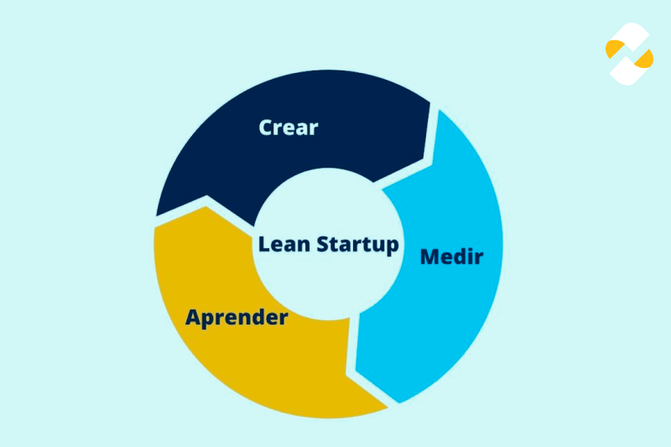
MODELO LIEAN STARTUP
NUESTRO PROCESO
DESPLEGAMOS UNA VERSION BÁSICA
COMPROBAMOS SU FUNCIONAMIENTO
MEJORAMOS LO QUE YA TENEMOS

Slide 7

NUESTRO PROYECTO Y LOS ODS
ODS 1
ODS 8
ODS 9
ODS 11
ODS 12

